Slide 1
Лекция № 1 Этапы развития

Slide 2
Рассматриваемые вопросы
Этапы развития технологии программирования;
Парадигмы программирования;
Система управлением версией Git.

Slide 3
Этапы развития технологии программирования. 1
Технология программирования - процесс разработки программных средств, включающий все стадии, начиная с момента появления идеи этого средства до документирования разработанного средства.
методология программирования.
Жизненный цикл (software life cycle) - весь период его разработки и эксплуатации, начиная от момента возникновения замысла программного продукта, определения его целевого назначения и заканчивая выводом его из эксплуатации.

Slide 4
Этапы развития технологии программирования. 2
Стихийное программирование.
Отсутствием единых подходов, программирование – искусством;
Период: от появления первых вычислительных машин до середины 60-х годов 20-го века;
Языки Assemble;
Принцип «снизу вверх»:сначала создавались наиболее простые подпрограммы, из них собирались более сложные программам;
Вычислительные машины для науки и армии;
Конец этапа: кризисом программирования, создавать ПО дорого и сложно.

Slide 5
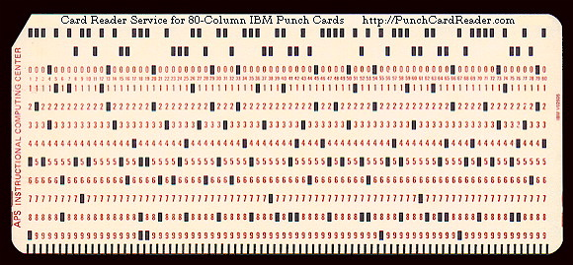

Slide 6
Этапы развития технологии программирования. 3
Структурный подход.
Период: 60–середина 80-х;
Рост мощностей вычислительных машин;
Мультипрограммы;
Появление баз данных;
Появление жизненного цикла программного продукта;
Проектирование «сверху вниз»: разделение сложной системы на небольшие задачи(декомпозиция на функции);
C;

Slide 7
Этапы развития технологии программирования. 4
Объектный подход.
Период: середины 80-х годов – середина 90-х годов;
Домашние персональные компьютеры;
Объектно-ориентированное программирование (ООП);
Декомпозиция по смыслу, а не по функциям;
C++ , Java, C#;
Распространение Интернета;
Компонентный подход и case-технологии.
Период: середины 90-х годов – наши дни;
Сборка ПО из отдельных компонентов, которые взаимодействуют между собой через стандартизованные двоичные интерфейсы;
OLE, ActiveX, микросервисы.

Slide 8
Парадигмы программирования.
Императивный - это парадигма программирования, в которой задаётся последовательность действий, необходимых для получения результата. В нём используются переменные, операторы присваивания и составные выражения. (С++, C#, Python и тд)
Декларативный - это парадигма программирования, в которой задаётся спецификация решения задачи: описывается, что представляет собой проблема и ожидаемый результат, но без описания способа достижения этого результата. (Sql)

